Slide 1
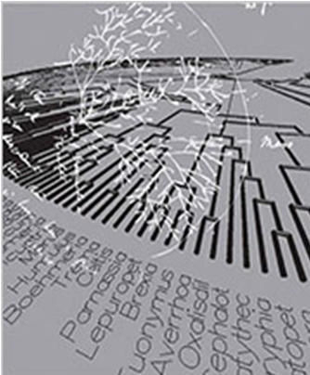
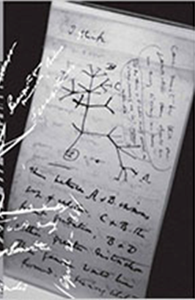
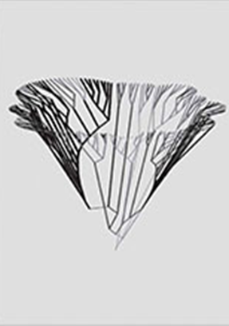

Aplicações para sistemática
Filogenia e filogeografia
Transcriptomas (RNAseq)
Metagenômica
Obtenção de SNPs

Slide 2
Transcriptomas (RNAseq)
Análise de Transcriptomas em larga-escala
Identificação de todos os RNAs expressos em um dado organismo ou tecido
Comparação do perfil de expressão gênica em diferentes condições ambientais, estados patológicos, fisiológicos ou de desenvolvimento
Caracterização de polimorfismos associados aos genes transcritos: formas alternativas de splicing e SNPs.
Obtenção de marcadores para filogenia

Slide 3
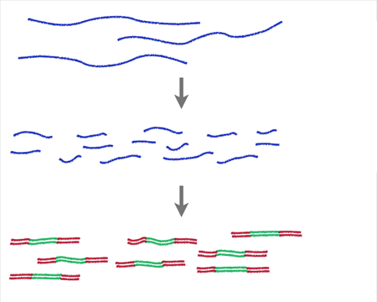
Transcriptomas (RNAseq)
Extração RNA
Fragmentação
Converter em cDNA e adicionar adaptadores
NGS

Slide 4
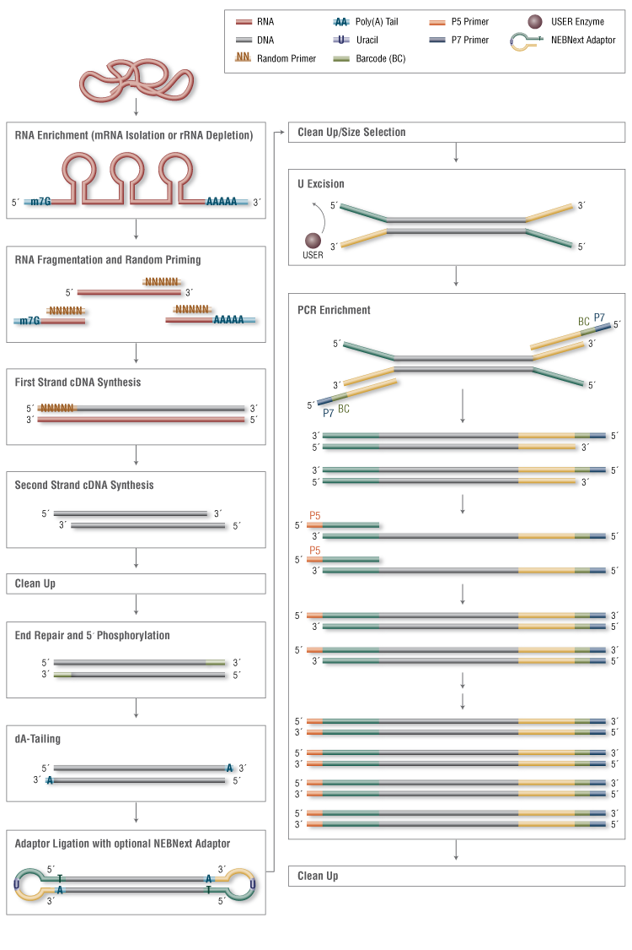

Slide 6
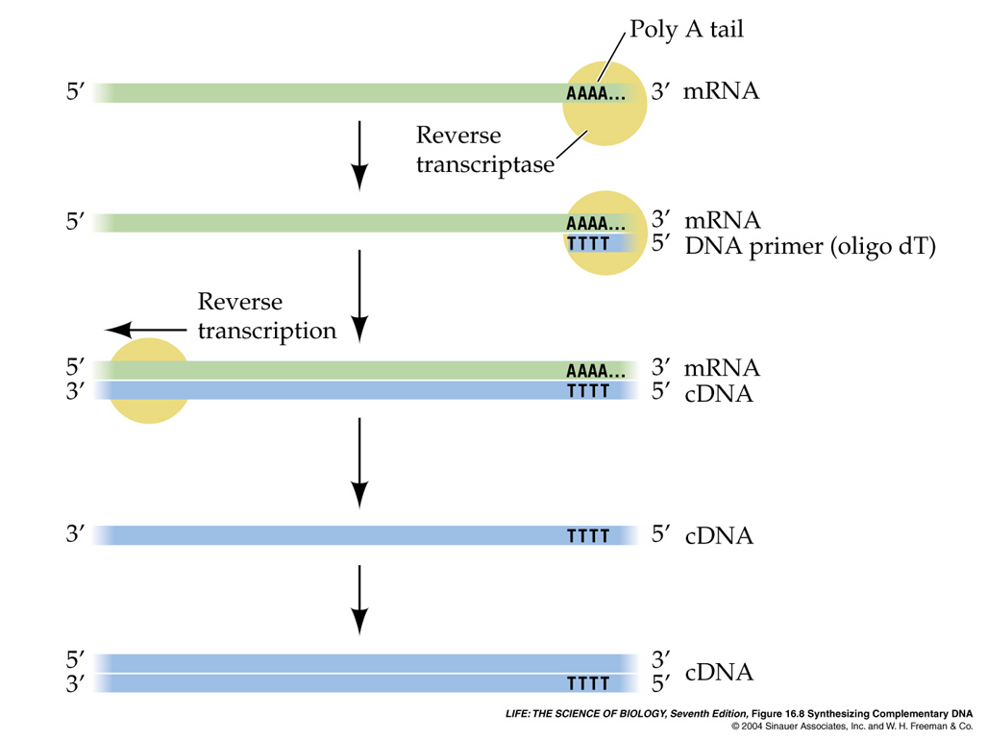
Transcriptomas (RNAseq)
Obtenção cDNA (DNA complementar)

Slide 7
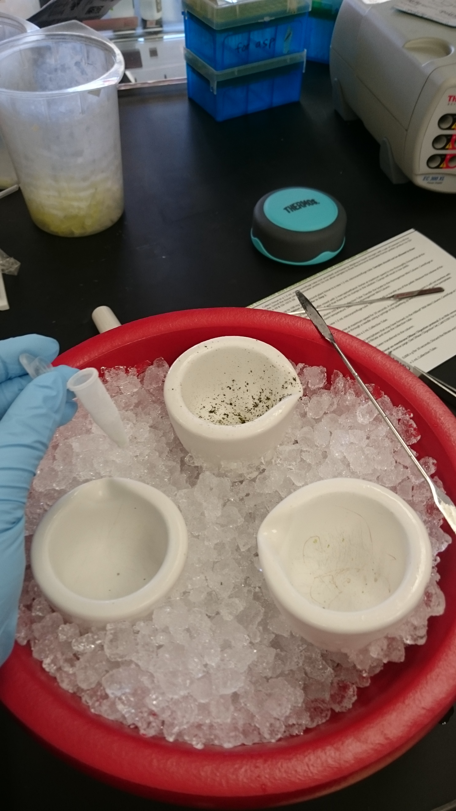
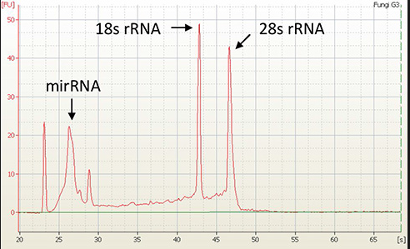
Transcriptomas (RNAseq)
Desvantagens: trabalhar com RNA
Rápida degradação (fita simples)
Como coletar???
  RNAlater
  Congelar imediatamente após a coleta em nitrogênio líquido e manter em -80ºC
  Coletar logo antes da extração
  Extração delicada, pode ser necessário testar múltiplos protocolos
  Tem que ser quantificado em Bioanalyzer (RIN score)
  Se o objetivo for mRNA, é necessário depletar os tRNAs e rRNAs

Slide 8
Transcriptomas (RNAseq)
Outros detalhes
  Padronização é essencial: expressão pode ser diferente num mesmo tecido dependendo da hora de coleta, idade do indivíduo, condições ambientais, etc, etc, etc
  Pode ser necessário cultivar em estufa ou laboratório para garantir a padronização

Slide 9
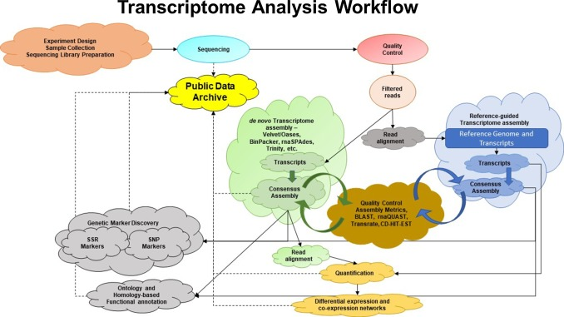
Transcriptomas (RNAseq)
Análise dos dados: depende do seu objetivo final!

Slide 10
Transcriptomas e filogenias (RNAseq)
    Plantas coletadas em diferentes locais/estágios de desenvolvimento podem estar expressando diferentes genes
    Como garantir que terei os mesmos marcadores para todos os indivíduos?
      necessário filtrar bem os dados
      aumento dos dados ausentes
      Inferência de paralogia é mais complicada
    Vantagens: não depende de genoma de referência, obtenção de muitos marcadores (milhares), custo

Slide 11
Transcriptomas e filogenias (RNAseq)
    A montagem tem que levar em conta:
      diferentes níveis de expressão: normalização de transcritos muito comuns ou muito raros
      diferentes isoformas devido à splicing alternativo: pode influenciar em avaliações de paralogia
      Ex: Trinity, SOAPdenovoTrans
      Avaliação das montagens usando genes BUSCO
      Geralmente as sequências são traduzidas para sequências de aminoácidos para facilitar o alinhamento múltiplo (TransPipe, Genewise)
      Busca por grupos de genes ortólogos que serão usados como marcadores (OrthoFinder)
      Alinhamento com árvore de referência (PASTA)

Slide 12
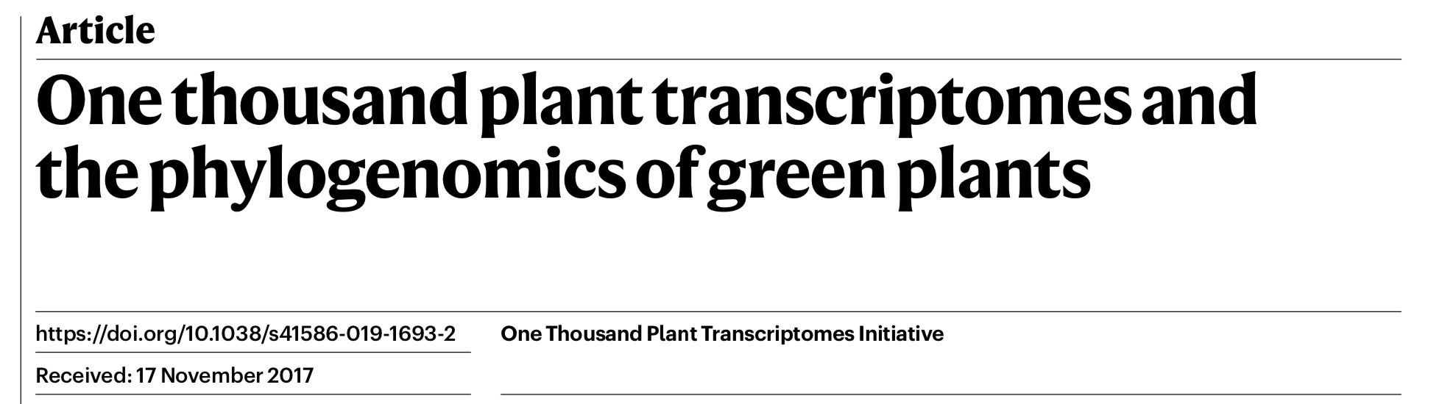
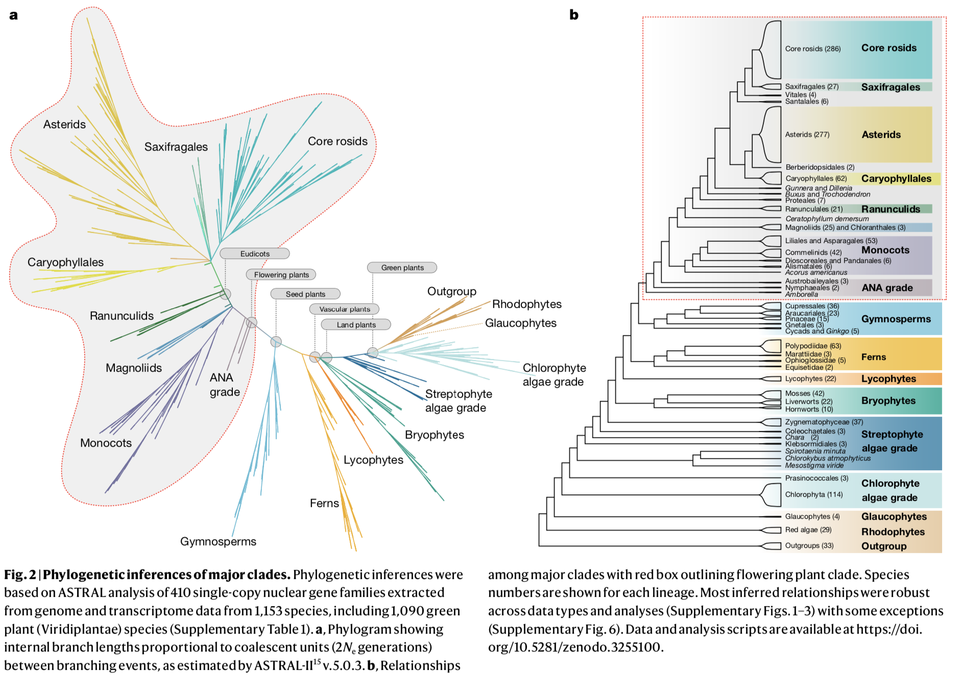
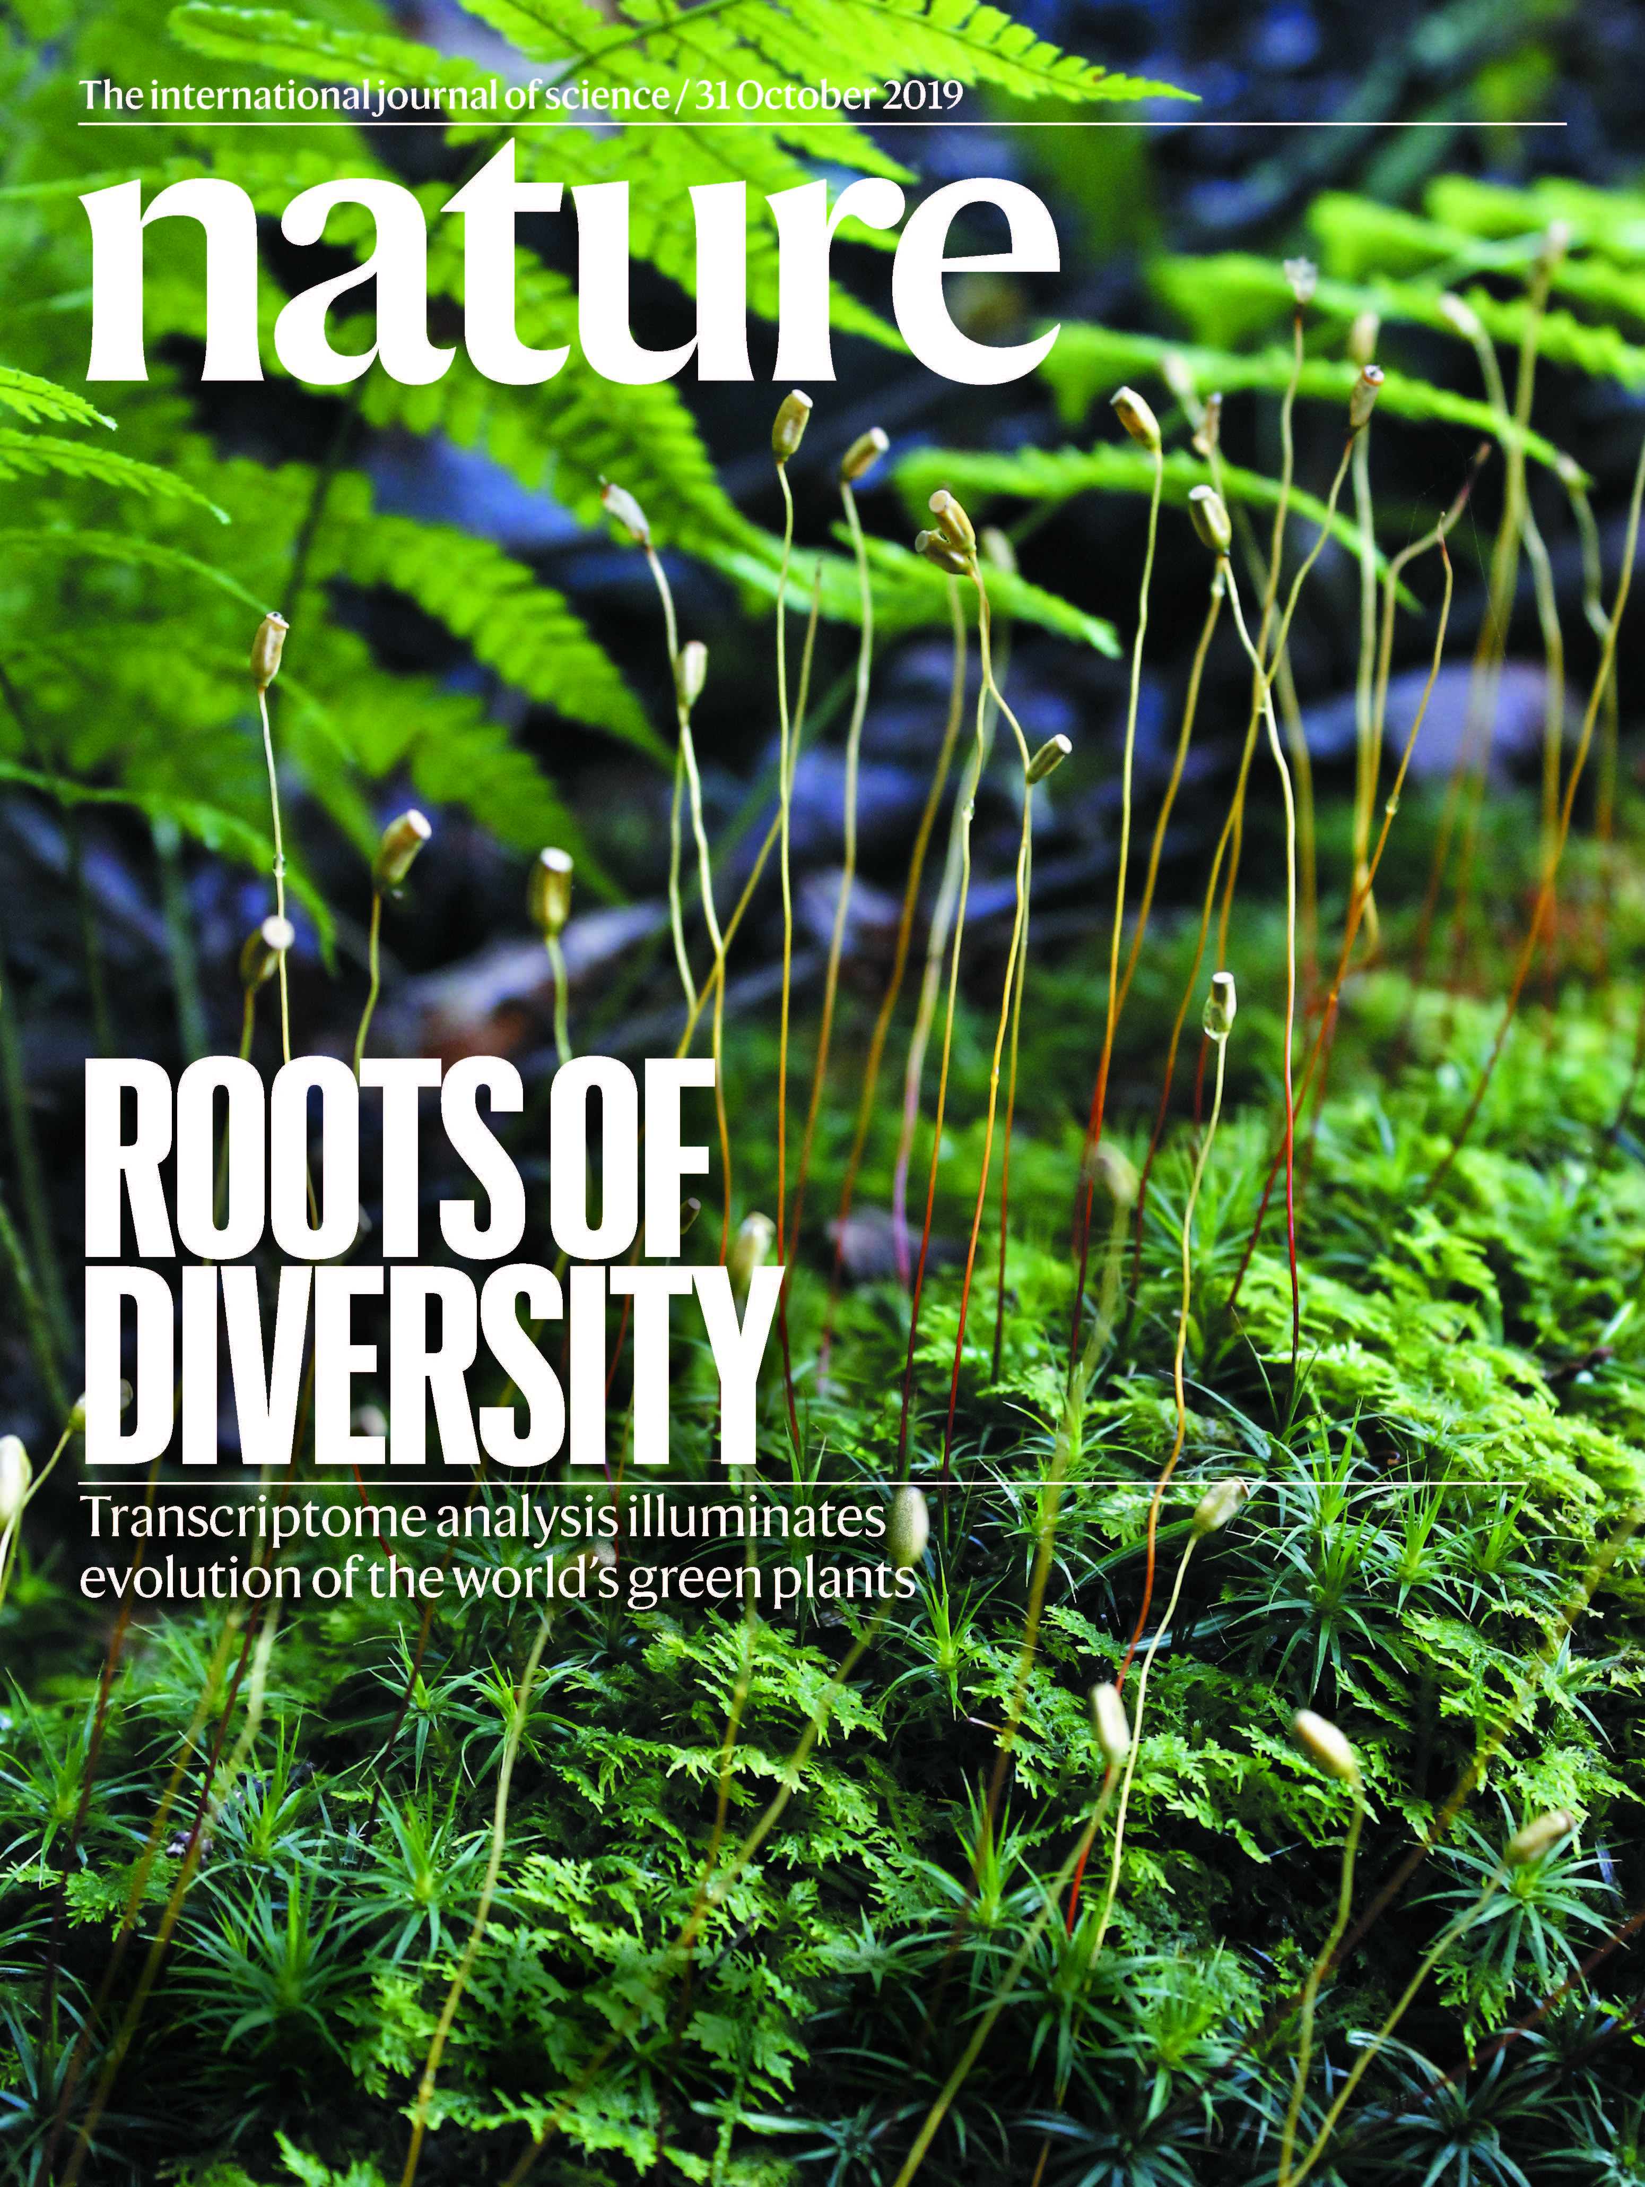

Slide 13
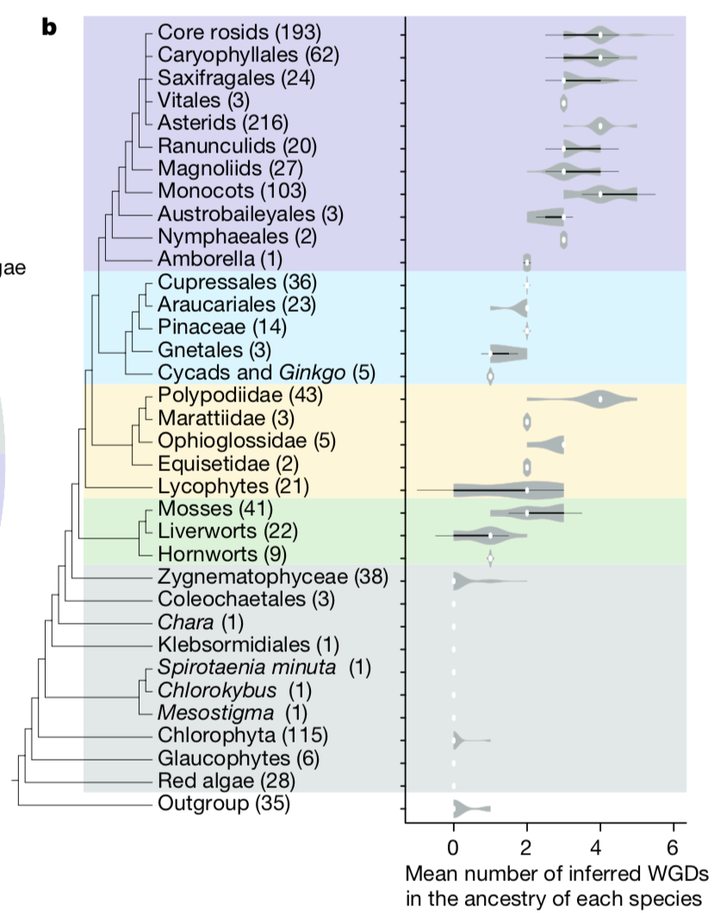
Transcriptomas e duplicações genômicas (WGDs)
    Transcriptomas podem ser usados para avaliar a ocorrência de duplicações genômicas antigas (paleopoliploidia) em uma linhagem de organismos
    Análise baseada na distribuição de substituições sinônimas por sítio (Ks), calculada entre genes parálogos em um genoma
    Outras abordagens usando árvores de gene e contando duplicações compartilhadas por diversas espécies

Slide 14
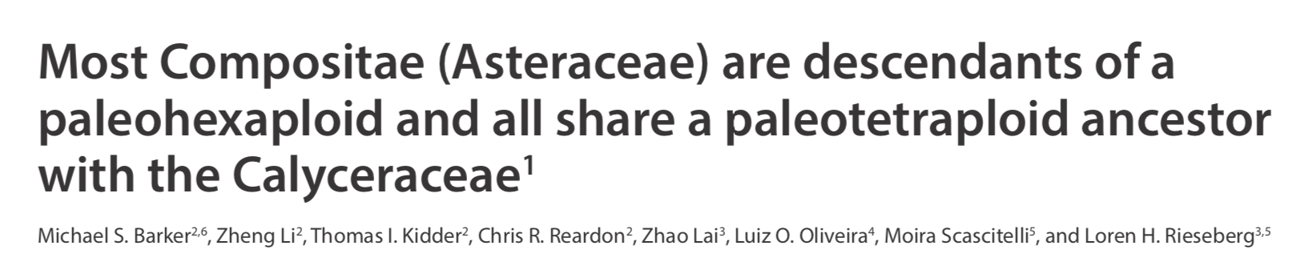
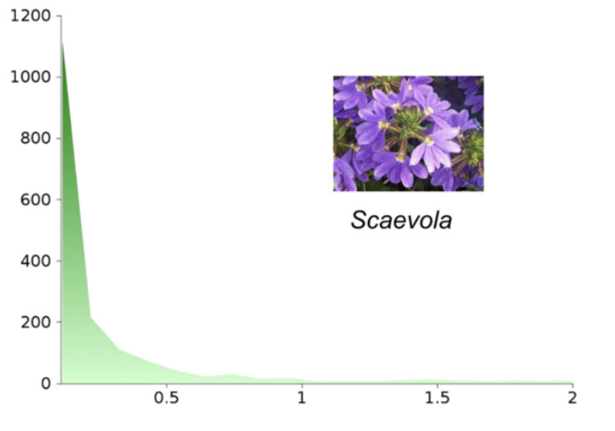
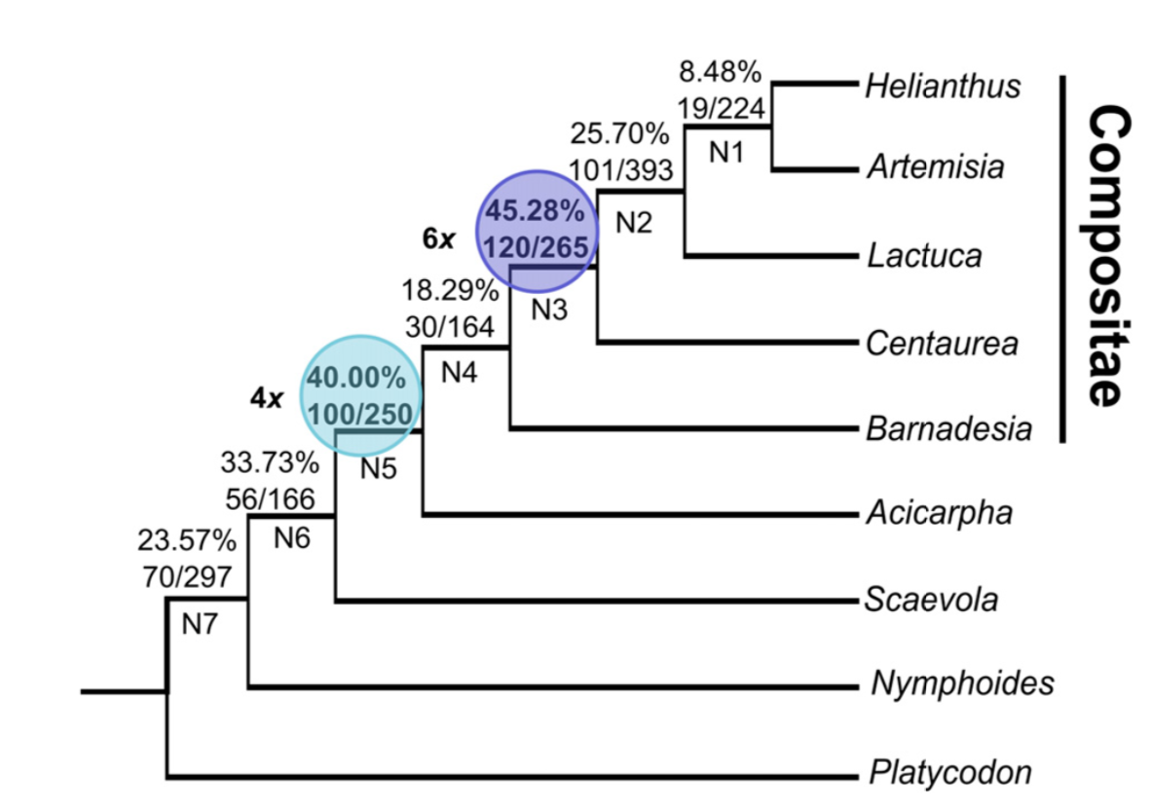
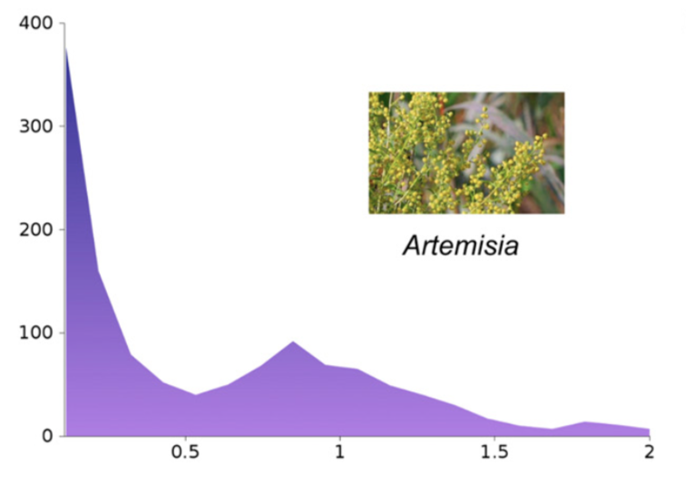

Slide 15
Expressão diferencial (RNAseq)
Identificação de genes e vias moleculares envolvidas em processos biológicos :
Genes com perfil de expressão semelhante podem estar funcionalmente relacionados ou sob o mesmo mecanismo de controle
• Fornecer pistas sobre as funções de genes ainda não caracterizados à partir do estudo do padrão espacial e temporal de expressão
• Podem ainda indicar alterações no proteoma e/ou metaboloma

Slide 16
Expressão diferencial (RNAseq)
A análise pode ser qualitativa ou quantitativa
Qualitativa: quando queremos saber quais genes são expressos ou não
  Método mais apropriado quando os organismos de interesse não são proximamente relacionados
  Ex: descobrir as diferenças entre duas espécies com fenótipos diferentes
  Quantitativa: quando se quer quantificar a expressão de genes específicos em relação a um tratamento específico
    Só funciona entre organismos muito próximos, preferencialmente em diferentes tratamentos no mesmo organismo
    Ex: descobrir mudanças na expressão gênica de uma bactéria antes e depois de tratamento com um antibiótico

Slide 17
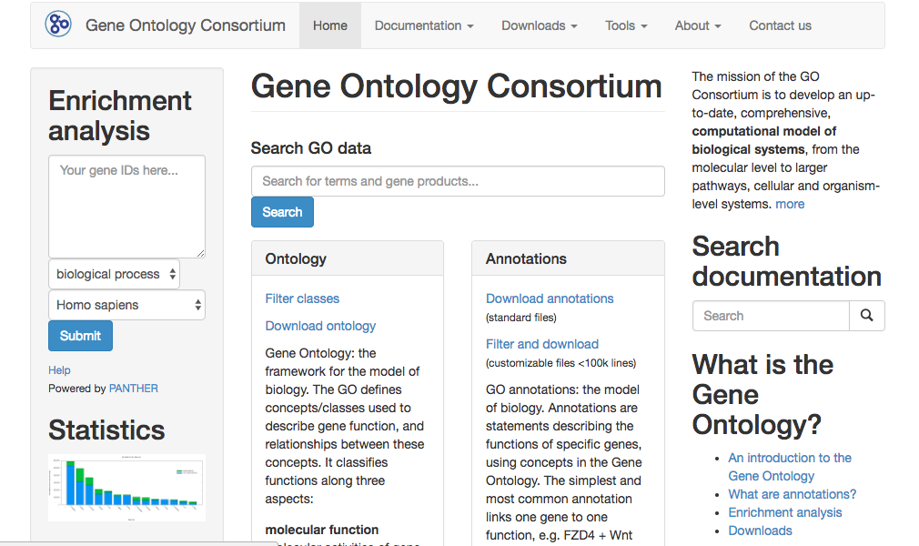
Expressão diferencial (RNAseq)
Ontologias de genes (geneontology.org)

Slide 18
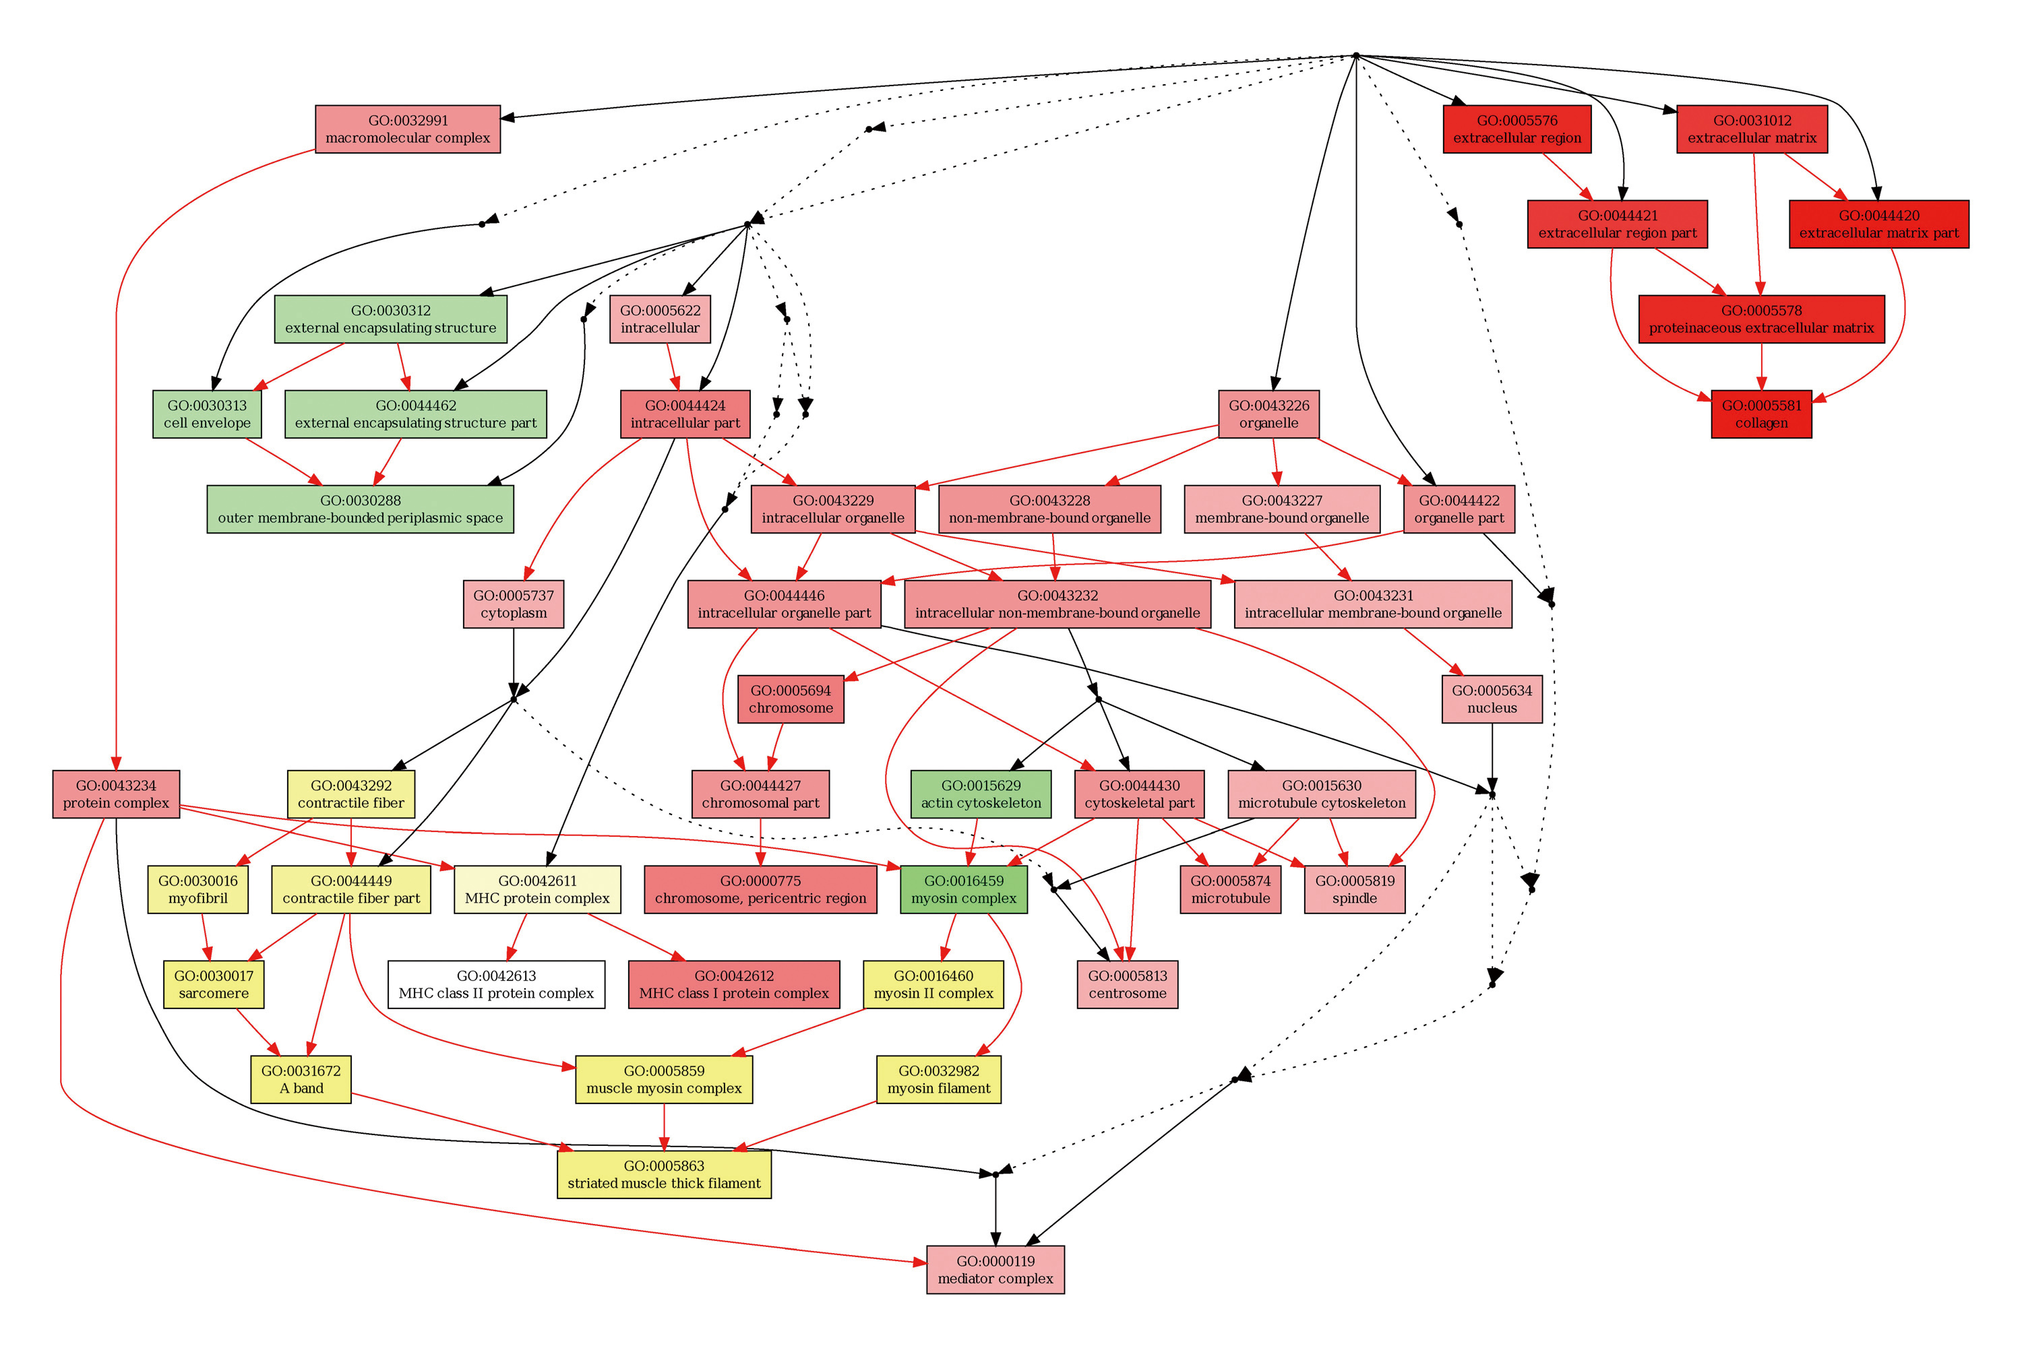
Expressão diferencial (RNAseq)
Ontologias de genes (geneontology.org)

Slide 19
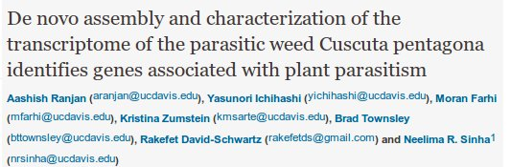

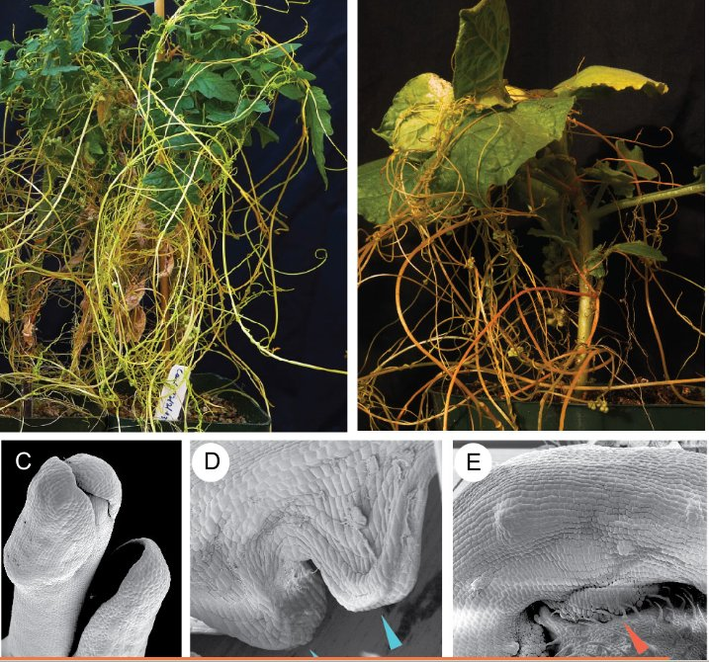
Expressão diferencial (RNAseq)

Slide 20
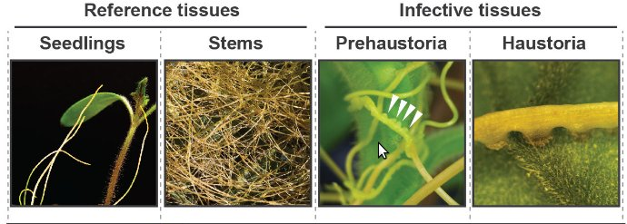
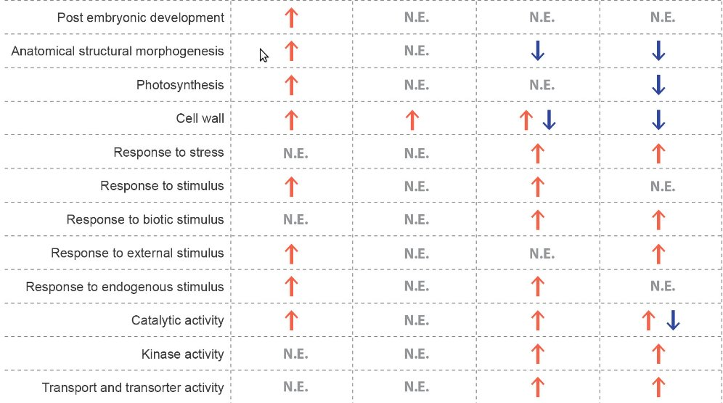
Expressão diferencial (RNAseq)

Slide 21
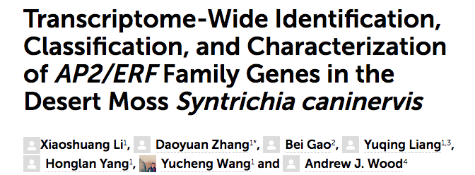
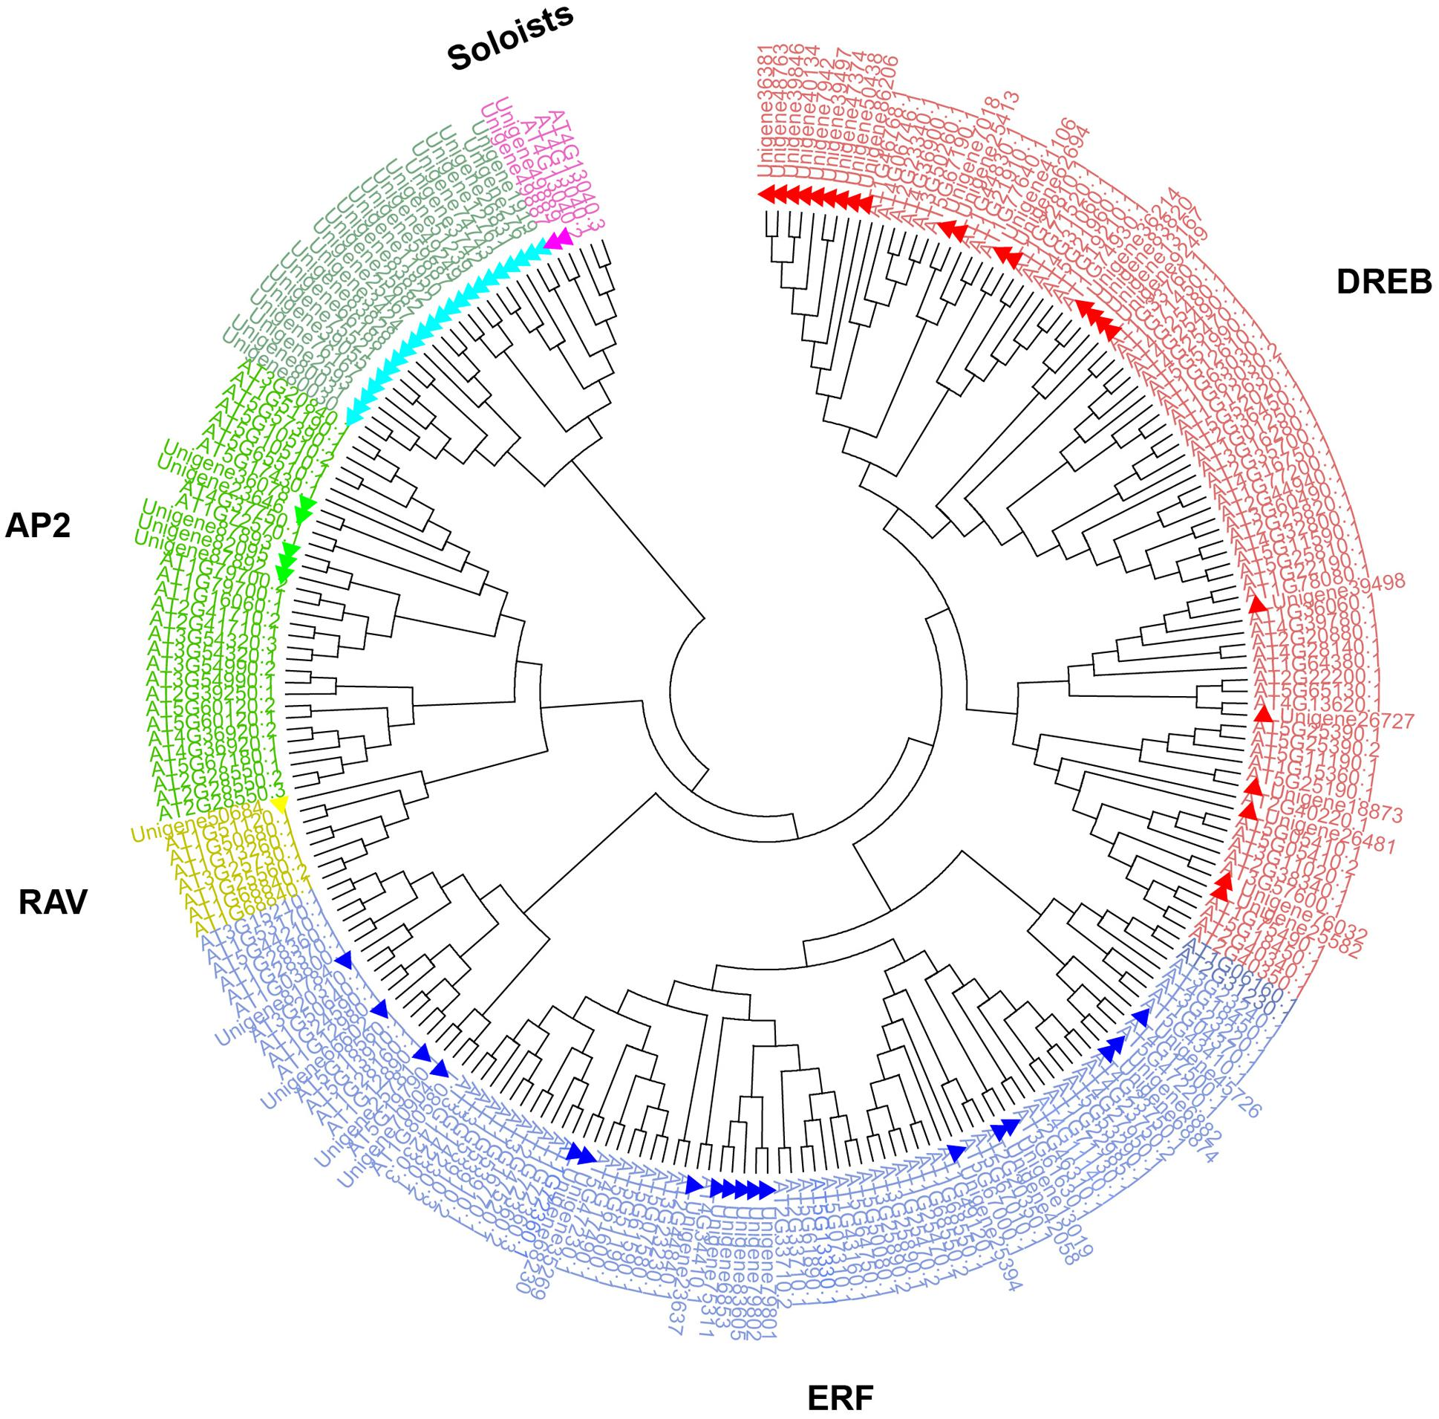
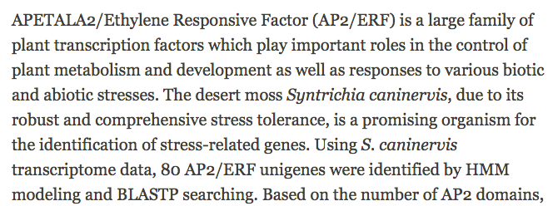
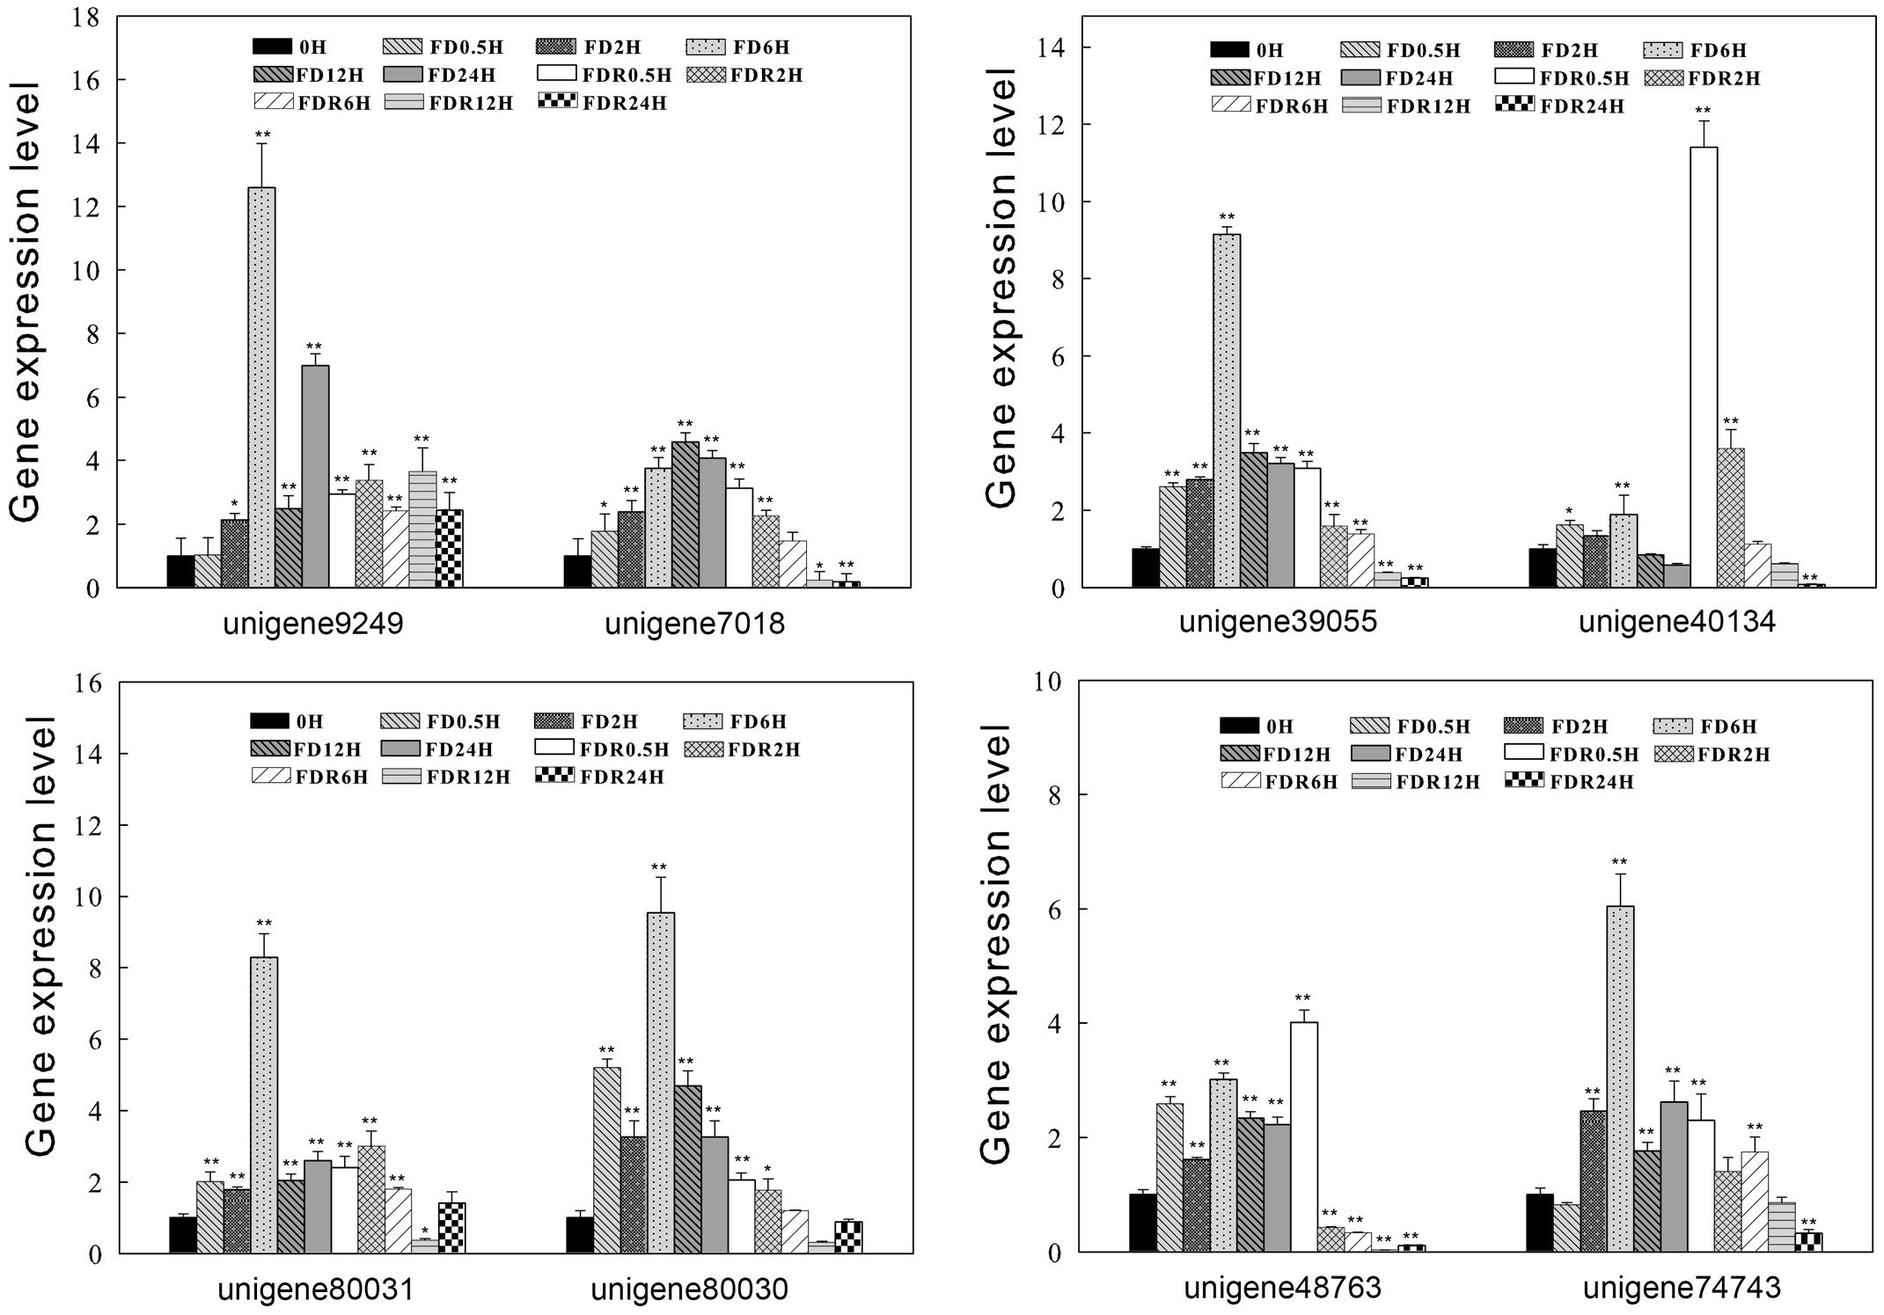

Slide 22
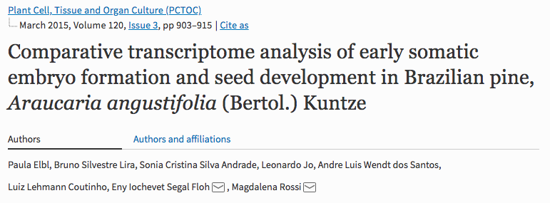
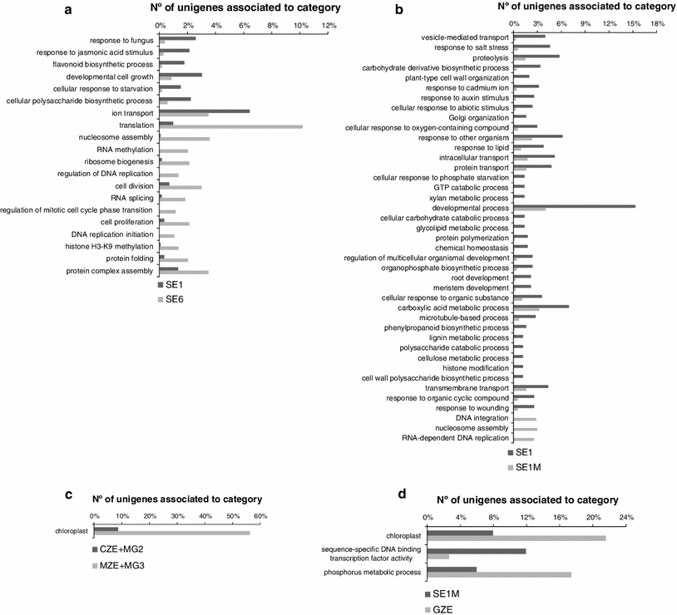
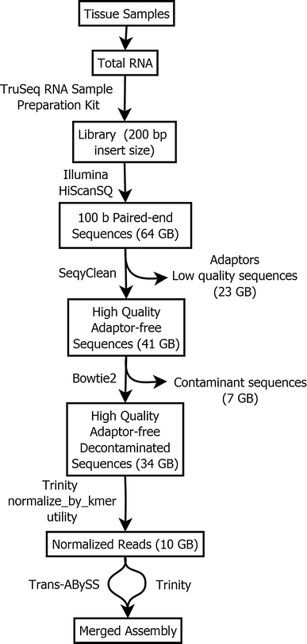

Slide 23
Aplicações para sistemática
Filogenia e filogeografia
Expressão diferencial (RNAseq)
Metagenômica
Obtenção de SNPs

Slide 24
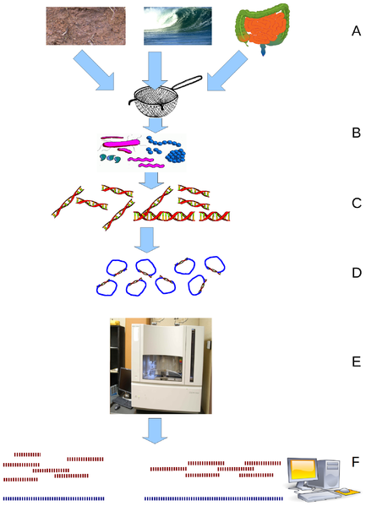
Metagenômica
Estudo do material genético recuperado diretamente a partir de amostras ambientais
Comunidade microbiana (principalmente bactérias e fungos)
Grande interesse para ter acesso a microrganismos que não podem ser cultivados

Slide 25
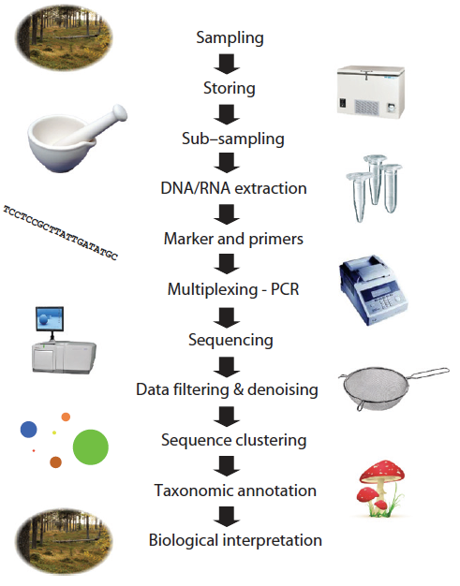
Metagenômica
Amplicon sequencing: 16S e ITS
Método baseado em PCR
Amostras de DNA ambiental (ex: solo, água, raízes) são extraídas
DNA total é amplificado usando primers universais para 16S (bactérias) e ITS (fungos)
Produto de PCR recebe adaptadores Illumina e é sequenciado

Slide 26
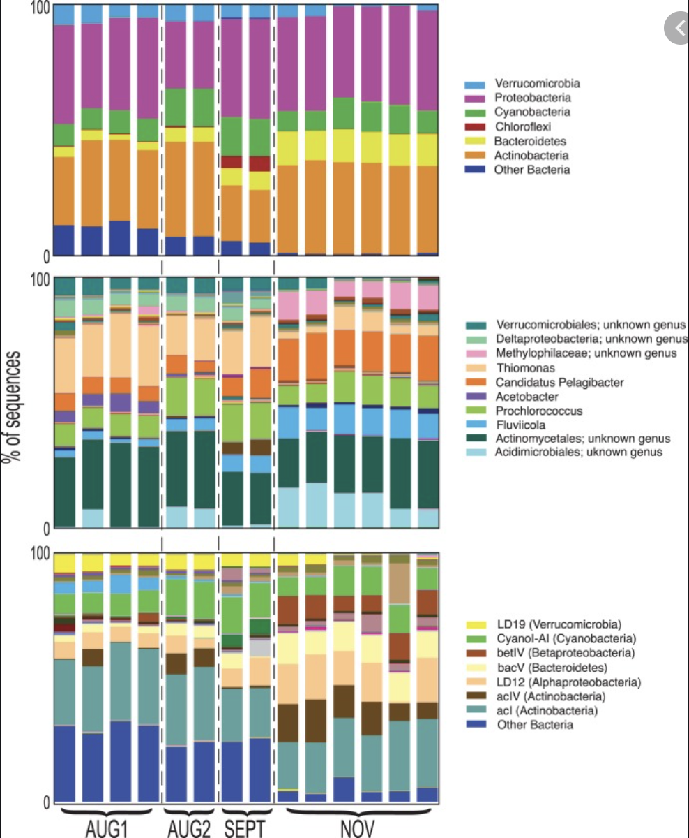
Análise de dados:
Identificação de OTUs
Quantificação dessas OTUs em cada amostra
Relacionar a variação de OTUs com alguma outra variável de interesse

Slide 27
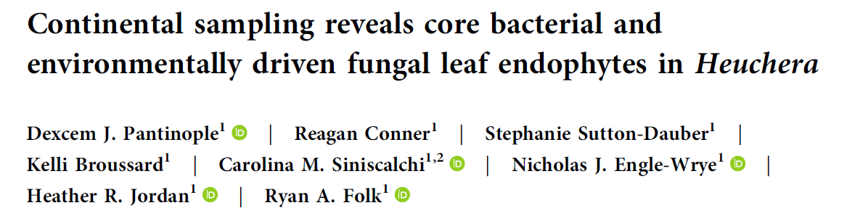
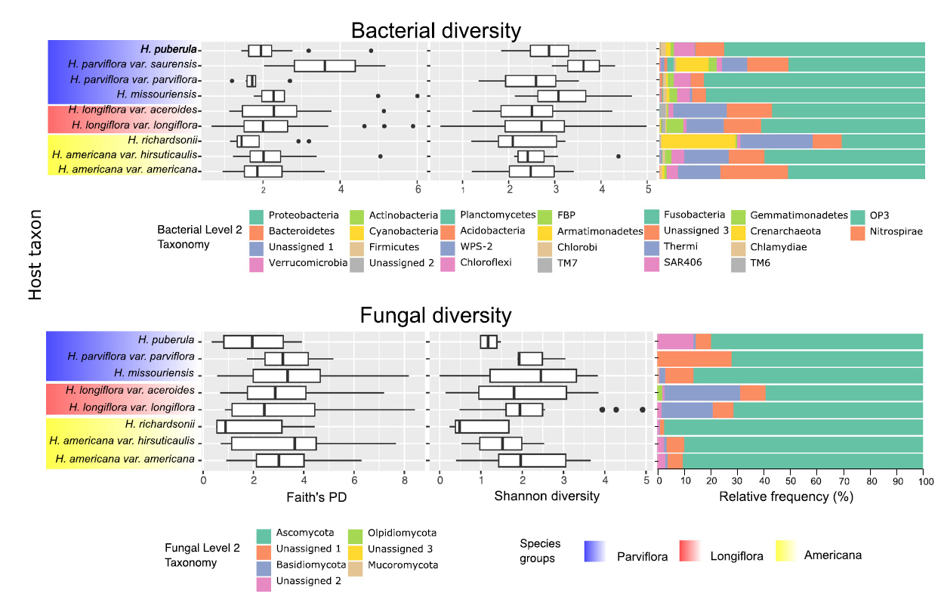

Slide 28

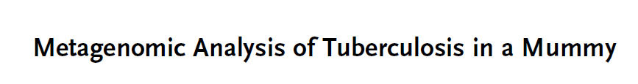
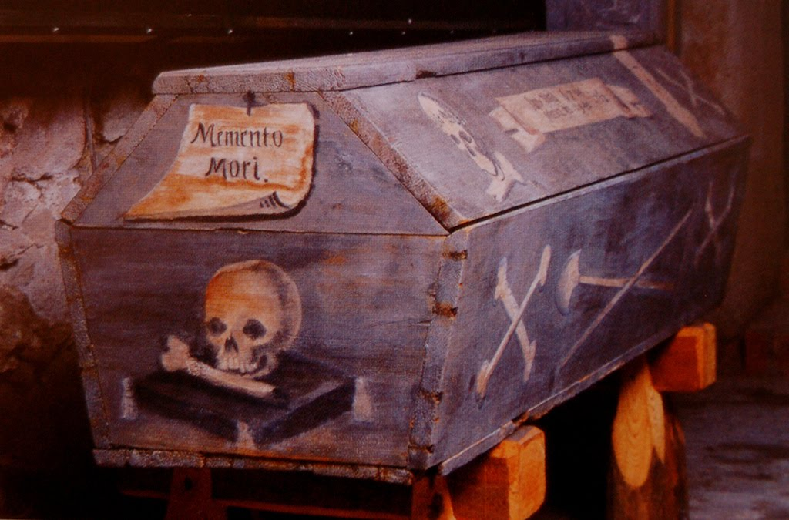
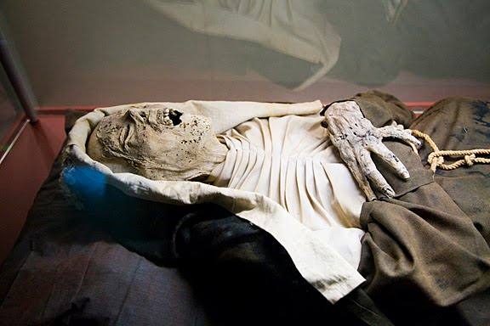
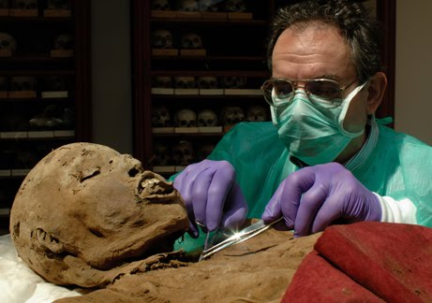
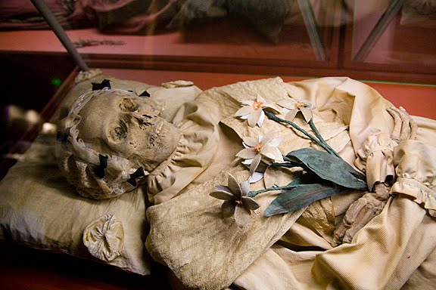
Metagenômica

Slide 29
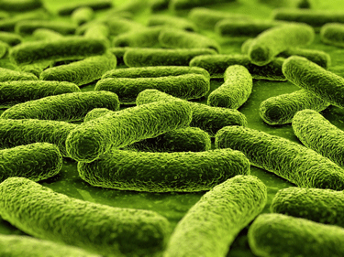
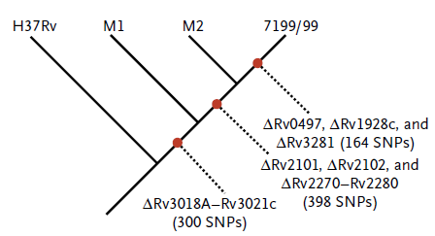
Metagenômica
Terézia Haussman, falecida 25/12/1797 com 28 anos
Radiografia de tórax + aparência do corpo → Tuberculose ?
1 amostra de tecido de pulmão
Illumina MiSeq
5.5 milhões de reads
Menos de 1% mapeados no genoma humano
Mais de 8% com o genoma de Mycobacterium tuberculosis cepa H37Rv
(cobertura x32)

Slide 30
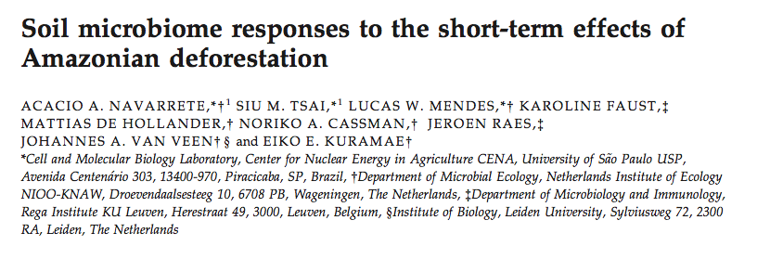
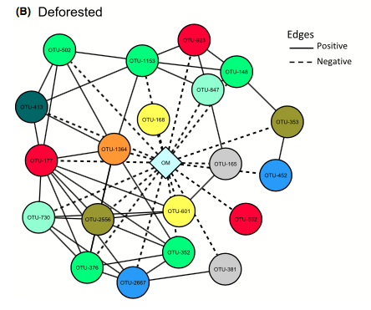
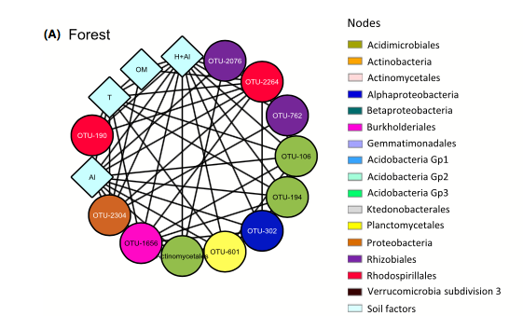

Slide 31
Aplicações para sistemática
Filogenia e filogeografia
Transcriptoma (RNAseq)
Metagenômica
Obtenção de SNPs (RAD-Seq)

Slide 32
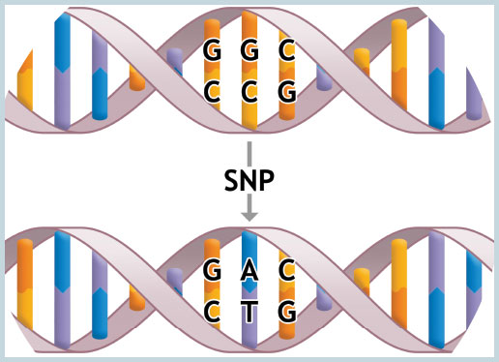
Single Nucleotide Polymorphisms (SNPs)
Obtenção de SNPs (RAD-Seq)
Variações que ocorrem na sequência de DNA quando um único nucleotídeo do genoma difere entre membros de espécies diferentes ou não ou entre cromossomos pareados.

Slide 33
Single Nucleotide Polymorphisms (SNPs)
Obtenção de SNPs (RAD-Seq)
Mutações pontuais – SNPs
ATCTCGTGATTCCTAGTCGTA
TAGAGCACTAAGGGATCAGCA
ATCTCGTGATTATAGTCGTA
TAGAGCACTAATATCAGCAT

Slide 34
Single Nucleotide Polymorphisms (SNPs)
Obtenção de SNPs (RAD-Seq)
Maioria dos SNPs só tem 2 alelos;
Distribuição não-homogênea, mais frequente em regiões não codificantes;
Quando em regiões codificantes podem influenciar no produto gênico;
MUITO comuns: 62 milhões SNPs
conhecido em humanos

Slide 35
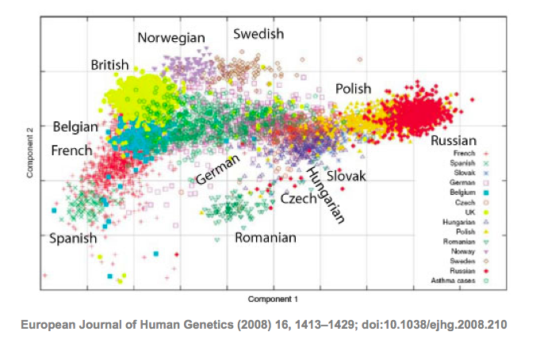
SNPs: Utilidades
Obtenção de SNPs (RAD-Seq)
Fingerprinting, mapas de SNPs

Slide 36
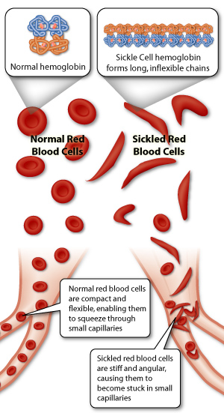
SNPs: Utilidades
Obtenção de SNPs (RAD-Seq)
Fingerprinting;
SNPs únicos podem causar doenças mendelianas: anemia falciforme (mutação pontual na beta globina); doenças complexas podem ser causadas por diversos SNPs em conjunto (ex: osteoporose);

Slide 37
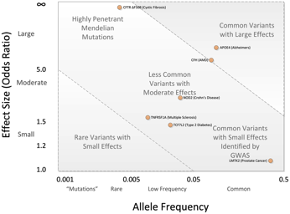
SNPs: Utilidades
Obtenção de SNPs (RAD-Seq)
Fingerprinting;
SNPs únicos podem causar doenças mendelianas: anemia falciforme (mutação pontual na beta globina); doenças complexas podem ser causadas por diversos SNPs em conjunto (ex: osteoporose);
Estudos de variação em nível genômico (GWAS), importantes para associar variações genéticas a caracteres específicos;

Slide 38
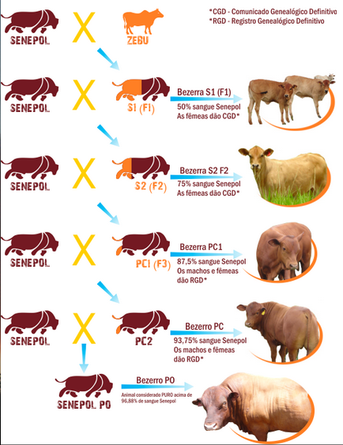
SNPs: Utilidades
Obtenção de SNPs (RAD-Seq)
Fingerprinting;
SNPs únicos podem causar doenças mendelianas: anemia falciforme (mutação pontual na beta globina); doenças complexas podem ser causadas por diversos SNPs em conjunto (ex: osteoporose);
Estudos de variação em nível genômico, importantes para associar variações genéticas a caracteres específicos;
Programas de cruzamento (animais de criação e plantas cultivadas).

Slide 39


SNPs e NGS: RADSeq
Obtenção de SNPs (RAD-Seq)
Restriction Site-Associated DNA Sequencing
Associação de enzimas de restrição + identificadores moleculares + NGS;
Permite sequenciar milhares de marcadores (SNPs) em vários indivíduos de uma vez só, a custos razoáveis;
Aplicação em genética de populações, GWAS, linkage maps, etc....

Slide 40
REDUCED REPRESENTATION SEQUENCING
Reduz a quantidade de sequências para facilitar a geração de dados e análise!

Slide 41



Obtenção de SNPs (RAD-Seq)

Slide 42


RADSeq

Slide 43


Obtenção de SNPs (RAD-Seq)

Slide 44

Obtenção de SNPs (RAD-Seq)
SNPs e NGS: RADSeq e derivações

Slide 45


Obtenção de SNPs (RAD-Seq)
SNPs e NGS: RADSeq e derivações

Slide 46

SNPs e NGS: sopa de letrinhas…
Quanto da variação é realmente uma variação genômica e quanto da variação é devido a erros (barulho na análise)?

Slide 47

SNPs e NGS: cautela!
Obtenção de SNPs (RAD-Seq)

Slide 48



Obtenção de SNPs (RAD-Seq)

Slide 49
Obtenção de SNPs (RAD-Seq)
O método é baseado no pressuposto de que os sítios de ligação das enzimas de restrição são compartilhados entre os táxons na analise
Quanto mais divergentes os táxons, menos marcadores serão compartilhados devido a degeneração dos sítios de ligação

Slide 50




Slide 51


SNPs
Obtenção de SNPs (RAD-Seq)
- Interesse para programas de cruzamento
- RADSeq
- 16.467 SNPs

Slide 52


Obtenção de SNPs (RAD-Seq)
- ~15.000 SNPs, 300 validados

Slide 53

FIM!
Dúvidas?

